Slide 1
Проект «Fruit ninja»
Выполнили: Бомбов Антон
Надолоб Виктор
Руководитель: Снегирева В.С.

Slide 2
Цель проекта: изучение возможностей программирования в среде модели устройства, предназначенного для резки фрукотов.

Slide 3
Задачи:
- познакомиться со средой программирования;
- изучить циклические, разветвляющиеся конструкции, возможности выполнения параллельных задач в среде Lego Mindstorm NXT 2;
- разработать кинематическую схему модели;
- разработать блок-схему работы устройства;
- выполнить конструкцию из деталей «Мindstormseducation» 9797;
- составить программу для блока управления NХТ в программе Lego Mindstorm NXT 2;
- провести эксперимент, внести корректировки (по мере необходимости);
- подготовить фото и видео материал действующего устройства;
- оформить материалы проекта.

Slide 4
Описание модели:
Устройство «Fruit ninja» предназначено для разрезки фруктов и овощей.
Устройство состоит из двух модулей. Первый модуль с ножом, который режет фрукты, при включении. Второй модуль передвигает этот фрукт по разделочной доске.

Slide 5
Для создания модели использованы:
Блок управления NXT
3 сервомотора
1 датчик нажатия
Строительные элементы конструктора «Мindstormseducation»
Ресурсный набор

Slide 6
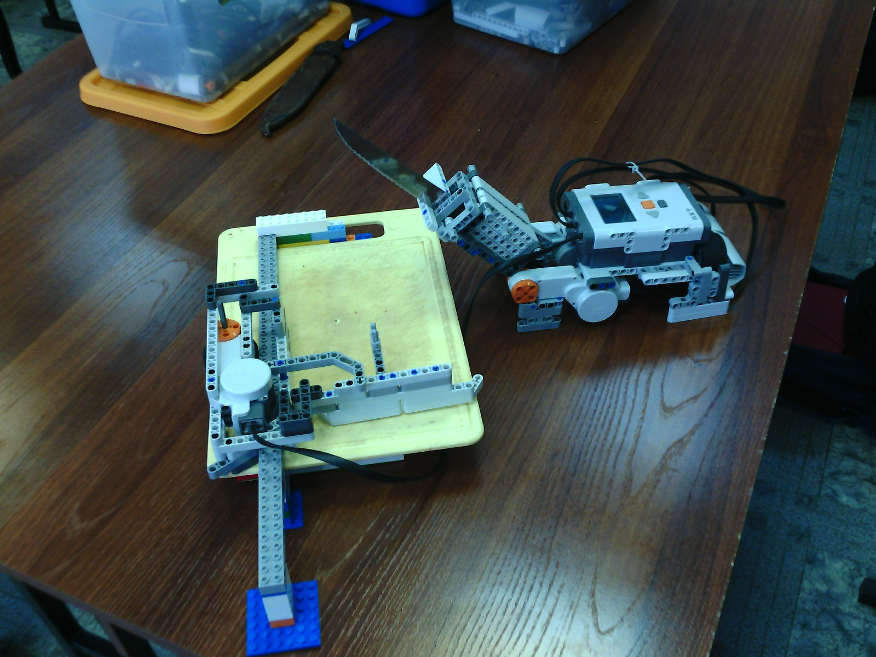

Slide 7
